Slide 1


ULL-CloudIDE
Plataforma de entornos de desarrollo para la docencia
Alberto Gabriel Ruiz Pérez
Tutor: Alberto Hamilton Castro
Cotutor: Vicente José Blanco Pérez
15 de Junio de 2018

Slide 2
Índice
Introducción
Estado actual
Motivos principales
Objetivos
Tecnologías utilizadas
Desarrollo
ULL-CloudIDE
Alumnos
Profesores
Demostración
Conclusions
Future Work
Bibliografía

Slide 3
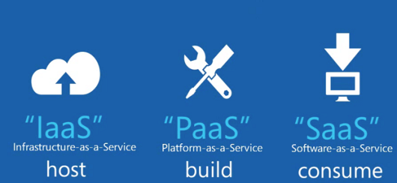
Introducción
Cloud Computing

Slide 4



Introducción - Estado actual
IDEs en la nube:
Ventajas
Desventajas

Slide 5
Introducción - Motivos principales
Alumnos desarrollan/implantan proyectos informáticos.
Dificultad de acceso a servicios de desarrollo externos.
Inseguro.
Sin privacidad.
Limitación de funcionalidades.
Fuera del control docente.

Slide 6

Objetivos
Desarrollar una plataforma que ofrezca IDEs.
Enfocado al ámbito docente.
Privacidad y control de usuarios para acceder a los IDEs.
Estable y escalable.
ULL-CLoudIDE.

Slide 7

Tecnologías utilizadas (1)
Código libre.
IDE en la nube.
Multiplataforma.
Compatibilidad con Docker.
No tiene privacidad ni control de usuarios.

Slide 8
Tecnologías utilizadas (2)
Docker para la ejecución de Eclipse Che.
Node.js para el desarrollo del backend.
Express.js para el servidor web (motor de vistas EJS).
SDK de oVirt (IaaS ULL).
MySQL y Redis.
Servicio de Autenticación Centralizada (ULL CAS).
Iptables, para la redirección del tráfico.
Websockets.

Slide 9
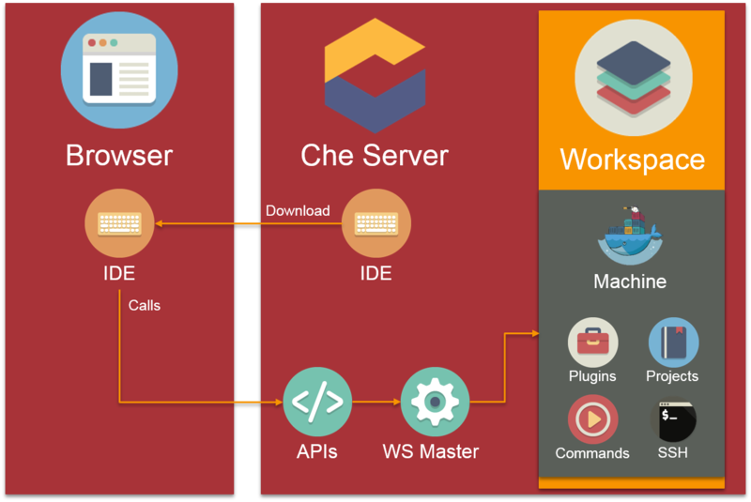
Desarrollo (1)
No tiene control de usuarios.
No tiene privacidad (accesible para todos en la red).
Sin escalabilidad de usuarios
Autenticación CAS ULL.
Utilización de subredes y firewall.
Granja de servidores, apoyándonos en oVirt.

Slide 10
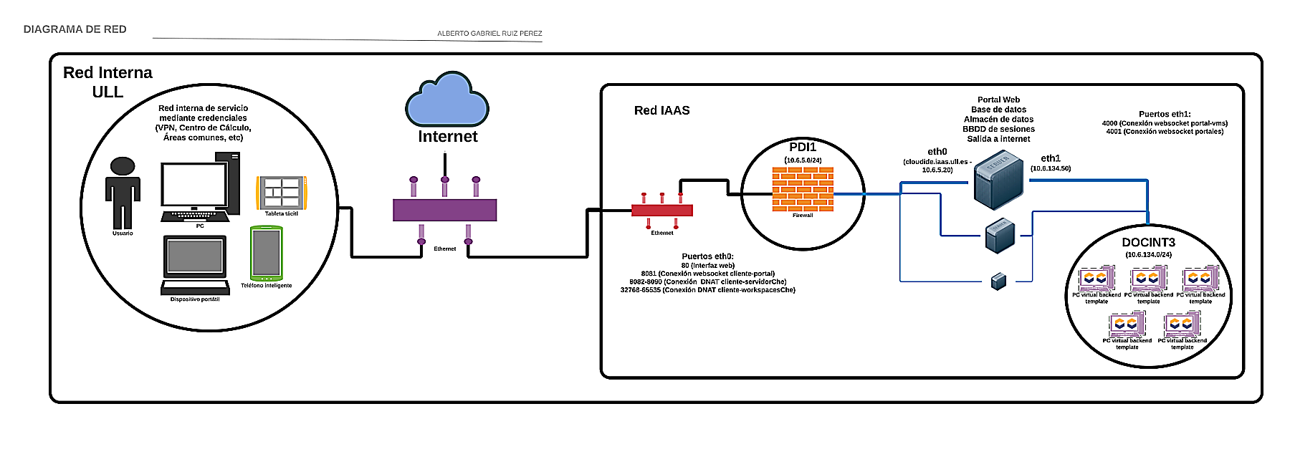
Desarrollo (2)
Red de servicio (vpn, aulas, wifi, etc), ips y usuarios únicos.
Portal intermediario con dos interfaces (redes PDI1 y DOCINT3).
Máquinas backend en red aislada, conseguimos así privacidad.

Slide 11
Desarrollo (3)
Máquinas backend:
Creación de plantilla en oVirt.
Proporcionar acceso a internet a través de la máquina portal.
Montaje de almacenamiento remoto centralizado.
Ejecución continua de un proceso, el cual escuchará las acciones a realizar desde el servidor central (encender o apagar IDEs).

Slide 12
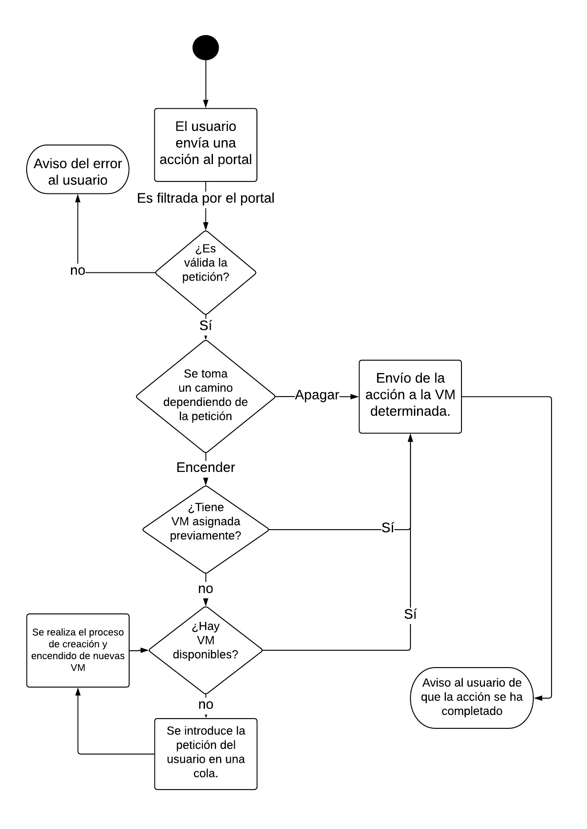
Desarrollo (4)
Modo de funcionamiento:

Slide 13
Desarrollo (5)
SDK oVirt:
Lenguaje de programación Python.
Crear nuevas máquinas virtuales en base a una template.
Preconfigurar máquinas (cloud-init).
Encender, apagar y eliminar VMs.

Slide 14
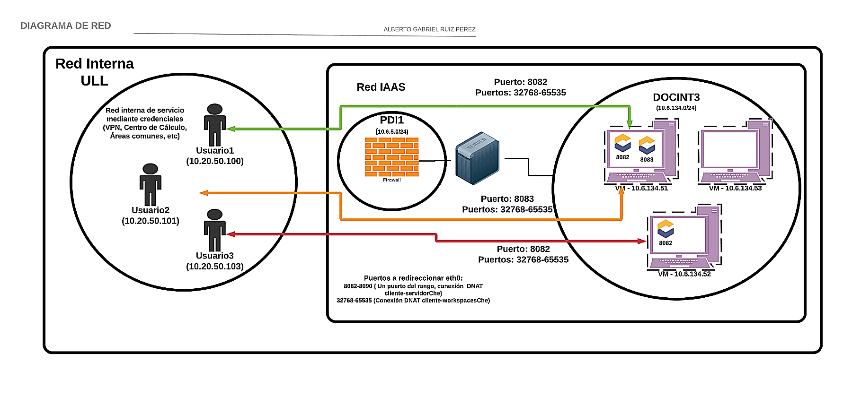
Desarrollo (6)
Redirección del tráfico
$ sudo iptables -w -t nat -p tcp -A PREROUTING -s 10.20.50.100 --dport 8082 -j DNAT --to-destination 10.6.134.51

Slide 15
ULL-CloudIDE
Características y configuraciones:
Número de usuarios por máquina backend.
Número de IDEs encendidos por usuario.
Número de máquinas backend de reserva.
Dos tipos de roles, profesores y alumnos.

Slide 16
Profesores
Similitud al pool de recursos de oVirt.
Crear nuevos servicios.
Escoger nombre.
Añadir usuarios.
Administrar los servicios creados.
Listar usuarios.
Añadir usuarios.
Eliminar usuarios.
Eliminar servicio.
Administrar los servicios asignados.

Slide 17
Alumnos
Administrar servicios asignados.
Encender IDE.
Apagar IDE.
Acceder al IDE específico.

Slide 18
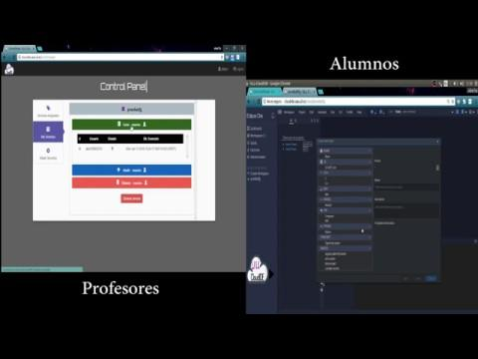
Demostración

Slide 19
Conclusions
Cloud computing is becoming one of the purposes in the current technological field.
ULL-CloudIDE offers both teachers and students a system focused on teaching that allows them to manage and access IDEs through a web browser.
Internal platform to the ULL, the use of external services won’t be necessary.

Slide 20
Future Work
Improve the detection and treatment of errors.
Add more features for teachers.
Email notifications.
Add new version of Eclipse Che that develop over time.

Slide 21
Bibliografía
Node.js : https://nodejs.org/es/
Express.js : http://expressjs.com/es/
Eclipse Che : https://www.eclipse.org/che
Socket.io : https://socket.io/
Docker : https://www.docker.com/get-docker
SDK oVirt : https://www.ovirt.org/develop/sdk/sdk/
Iptables : https://wiki.archlinux.org/index.php/Iptables
ULL-CloudIDE : http://cloudide.iaas.ull.es

Slide 22
Gracias por su atención
Alberto Gabriel Ruiz Pérez
Tutor: Alberto Hamilton Castro
Cotutor: Vicente José Blanco Pérez
15 de Junio de 2018

